Slide 1
Sso på Fredericia gymnasium 2018/19
FIP – sso, Fredericia gymnasium den 25. oktober 2018
Maja Mailund

Slide 2
Overvejelser frem mod sso
Hvordan sikrer vi en tydelig progression i elevernes skriftlighed frem mod SSO?
Hvordan inddrager vi det professionsrettede perspektiv.
Hvordan sikrer vi den faglige fordybelse og selvstændighed hos eleverne frem mod og i SSO-skriveugen?
Hvordan skaber vi rammerne for vejledningen?

Slide 3
Hvad går forud SSO?
Projekter og opgaveskrivning.
NF, PP, historieopgaven, danskopgaven og KS.
Elevportfolio efter hvert projekt/større opgave.
FG’s hf-metro: http://metro.hf.fr-gym.dk.

Slide 4
Hf-metro

Slide 5
Progressionen i 1.hf
NF1: fagligt samspil, argumentere fagligt, fremlæggelse, anvendelsen af en skærmpræsentation.
PP1: formidle resultaterne af en undersøgelse mundtligt, inddrage faglig viden og metoder, kildekritik/dokumentation, karrierelæring.
Historieopgaven: besvare en opgaveformulering, formidle fagligt stof, disponere stoffet, faglig argumentation, dokumentere.
NF2: fagligt samspil, faglig argumentation, en faglig samtale.
PP2: besvare en opgaveformulering, anvende viden fra fagene, vejledning, videooptagelse/formidle fagligt stof.
NF3: fagligt samspil, besvare en opgaveformulering, disposition, konklusion, faglig argumentation, faglig samtale, disposition.
KS1: fagligt samspil/flerfaglig problemformulering, mundtlig formidling af fagligt stof, bearbejde materiale, udarbejde disposition, delkonklusioner, hovedkonklusion, faglig argumentation, dokumentation.

Slide 6
Hvad har nf-eksamen med sso at gøre?
NF-eksamen minder i sin form om NF-3. Tre elementer:
Det skriftlige produkt
Den individuelle fremlæggelse
Den individuelle faglige samtale
Vejledning, formidle en faglig problemstilling, dokumentation, faglig argumentation, formalia.
Det er alvor!

Slide 7
Progressionen i 2.hf
PP3: udarbejde en faglig problemstilling knyttet til en case, vejledning, karrierelæring, evaluering, tutorsamtale.
Danskopgaven: besvare en faglig opgaveformulering, struktur/rød tråd, anvende faglig viden, faglig argumentation, dokumentation, formalia,
KS-eksamen: fagligt samspil, anvende faglig viden, dokumentere, disposition, faglig argumentation, konklusion.

Slide 8
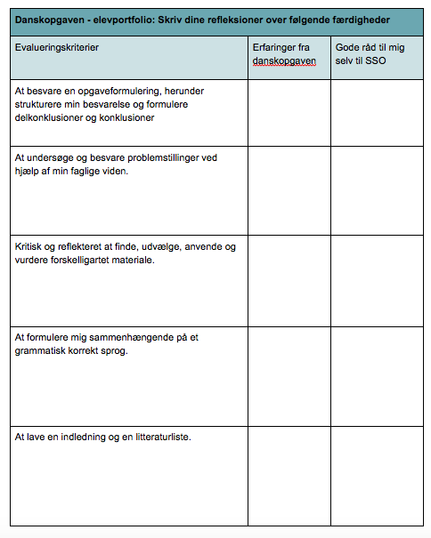
eksempler på elevporteføljen

Slide 9
Opsummering
Træning i at argumentere fagligt og formidle.
Træning i at kunne dokumentere.
Træning i at disponere og sikre en rød tråd.
Træning i at bruge vejledning, herunder egen rolle og forpligtelse i vejledningen.
Respons og (selv)evaluering efter hvert projekt/hver opgave.

Slide 10
Hvad er det nye?
Fra 1-3 fag til 1-2 fag (mindst ét fag på B-niveau)
Ved vejledning forstås fremadrettet formativ evaluering, som giver eleven klare anvisninger til det videre arbejde med opgaven. Som led i vejledningen skal vejlederen løbende stille produktkrav til eleven i form af aflevering af mindre tekstuddrag eller udfoldede opgavedispositioner. Institutionens leder tilrettelægger vejledningen på en sådan måde, at der sikres en klar adskillelse mellem lærerens rolle som vejleder og som bedømmer, og vejledningen må således ikke omfatte en bedømmelse af væsentlige dele af elevens besvarelse. Samtidig skal institutionens leder ved tilrettelæggelsen af vejledningen sikre, at eleven modtager vejledning frem til afleveringen af opgavebesvarelsen
Opgaven skrives i 4. semester
Eksplicitte krav til omfang: 10-15 normalsider a 2400 enheder (antal anslag inklusiv mellemrum).
Opgavebesvarelsen skal indeholde et kort resumé på dansk på omkring 150 ord.

Slide 11
Skærpet fokus på vejledningen
(…) hele fasen fra de første overvejelser om valg af fag og område over elevens identifikation af mulige problemstillinger frem til den endelige opgaveformulering og aflevering af den endelige besvarelse gennemføres i et tæt samarbejde mellem vejleder(e) og eleven. Når fag er valgt, er det institutionens leder, der udpeger vejleder(e).
Vejleder(e) medvirker i samtlige faser af opgaveforløbet. Vejledning skal i hvert enkelt tilfælde være formativ, dvs. vejleder(e) giver efter læsning af mindre tekstuddrag eller i forbindelse med diskussion af disposition i forbindelse med de enkelte vejledningsmoduler klare anvisninger på muligheder for det videre arbejde med besvarelsen, f.eks. omkring eksempler på faglig argumentation, sproglig korrekthed eller mulighed for at inddrage yderlige stof til besvarelsen. Det er vigtigt, at der løbende stilles produktkrav til eleven for at sikre, at vejledning foregår ud fra noget konkret, som eleven har produceret. Det kan bl.a. foregå gennem at diskutere en tidsplan med delelementer af opgavebesvarelsen med den enkelte elev, eller der kan være tale om egentlige moduler med en større gruppe af elever, hvor f.eks. formalia omkring større skriftlig opgave gennemgås (f.eks. litteraturliste og indhold af resumé) for at sikre, at eleverne har forstået og behersker disse dele af genren. Institutionens leder er ansvarlig for tilrettelæggelse af vejledning, men det er vigtigt at fastslå, at vejledning foregår kontinuerligt og lige indtil opgaven er afleveret. Institutionens leder kan evt. bestemme, at der i forbindelse med vejledning og skriveperiode oprettes egentlige skriveværksteder, hvor eleverne kan modtage hjælp til opståede problemer i forbindelse med besvarelsen af deres opgave.

Slide 12
Hvordan løfter vi vejledningsopgaven på Fredericia Gymnasium?
Stram, central styring over 9 uger (tidsplan) – eleverne følges tæt og afkræves refleksioner og stillingtagen.
Fag- og teamlærere (evt. i samarbejde med læsevejleder).
Individuel vejledning og gruppevejledning.

Slide 13
Det professionsrettede aspekt i sso
Det kan i visse tilfælde være relevant for eleven at overveje, om valg af område kan ligge i forlængelse af f.eks. praktik og dermed have relation til virkelighedsnære problemstillinger inden for et professionsområde.
Virkeligheden på Fredericia Gymnasium: Eleverne skriver SSO i ugen inden påske. PP4 (dvs. erhvervspraktikken) er placeret efter SSO.
Løsning: mulighed for at tage afsæt i studiepraktikken (PP3) og de dertil knyttede cases.
PP3 i uge 44 med udarbejdelse af en faglig problemstilling. Det kan styrke elevernes refleksion over mulige emner til SSO.

Slide 14
Tidsplan
Iflg. bekendtgørelsens bilag 1 afsættes der 25 timers undervisningstid og 15 timers fordybelsestid til SSO.
Eleven skal senest seks uger inden opgaveugens start skriftligt oplyse de(t) valgte fag og område.
Endeligt fagvalg + emnevalg (uge 5).

Slide 15
Tidsplan
Uge 4 | SSO-introduktion Overordnet præsentation v. UL efterfulgt af faglig præsentation i fagene (faglærerne giver eksempler på opgaver, litteratur, fagets muligheder og begrænsninger). Informationssøgning. Øvelser til at hjælpe eleverne med at vælge fag: udforskende skrivning mm.
Uge 5 | Noter og forberedelse til 1. vejledning (en uge efter litteratursøgning) Notathjælp. Elever medbringer deres litteratur og laver øvelser med lærer + læsevejleder. Læsevejleders rolle: om at læse og disponere en længere tekst. Skriveøvelser/udforskende skrivning. Krav om aflevering af noter som sendes til vejl. inden første vejledning. UL laver vejlederfordeling.
Uge 6 | Første vejledning: disposition/litteratur. Her fastlægges en overordnet disposition, som eleverne herefter kan arbejde efter. Fokus på vurdering af litteraturen. Efter vejledningen udarbejder eleven sit overordnede bud på foreløbige problemstillinger/problemformulering (med afsæt i en faglig undren) og sender det til vejleder to dage inden næste vejledning.
Uge 8 | Anden vejledning: problemformulering/problemstillinger I Eleven får respons . Vejledningen har fokus på udarbejdelse af og refleksion over problemformulering. I forlængelse af vejledningen afleverer eleven sit reviderede/udvidede bud på foreløbige problemstillinger/problemformulering. Vejledningen har fokus på faglig sammenhæng og elevens evne til kritisk at vurdere det anvendte materiale på et fagligt grundlag

Slide 16
Tidsplan
Uge 9 | Emne: Litteratursøgningsworkshop. Eleverne opdeles efter fag. Fokus på litteratursøgning (primærlitteratur, kilder, mv. eller diskuterende/vurderende materiale) (faglærere/vejledere, Ulla).
Uge 10 | Tredje vejledning: Emne: Problemformulering/problemstillinger II Refleksion over materialets anvendelighed i forhold til rammen for opgaven. Disposition over opgaven medbringes til vejledningen.
Uge 11 | Fjerde vejledning: Der opnås enighed om opgaven generelle indhold og struktur (så vejleder kan udforme opgaveformulering).
Uge 12 | Emne: Skriveworkshop: Halv skrivedag med fokus på at udarbejde en udvidet disposition samt enkelte korte afsnit (fx motivation for emnets relevans, dele af undersøgelsen, behandling af data (naturvidenskabelige fag eller samfundsfag), kildekritik, fx dele af en litterær analyse. Produktet sendes til vejleder. (Som skal have tid nok til at rette og give skriftlig feedback inden slut uge 13)
Uge 13 | Femte vejledning: Feedback på delaflevering fra uge 12 – opsamling Elever/lærer slutter af med af vælge deres SSO-workshop (uge 14). Deadline for aflevering af opgaveformulering for lærer/vejledning.
Uge 14 | Sidste SSO workshop. Eleverne kan vælge mellem: skrivehjælp, faglig hjælp, litteratursøgning, mm.
Uge 15 | SSO skriveuge (udleveres fredag i uge 14) Skrivedag 1 på skolen sammen med en vejleder (gruppevis) + Skrivedag 3: vejledercafé.

Slide 17
Udforskende skrivning – skrivning som redskab for tænkning
Udforskende skrivning er altid kendetegnet ved
(dele af) følgende:
- Du skriver for at lære noget
- Du skriver for dig selv og til dig selv
- Du skriver for at skabe og/eller strukturere tanker og ideer
Gennem hele HF vil det være naturligt at arbejde med udforskende skrivning - fx i arbejdet med forskellige større skriftlige arbejder. Men først skal du præsenteres for nogle teknikker.
Teknikker
Du skal i løbet af grundforløbet stifte bekendtskab med et udvalg af følgende teknikker:
- Hurtigskrivning
- Refleksionsskrivning
- Brainstorming
- Mindmapping
- Del og stjæl
- Displays

Slide 18
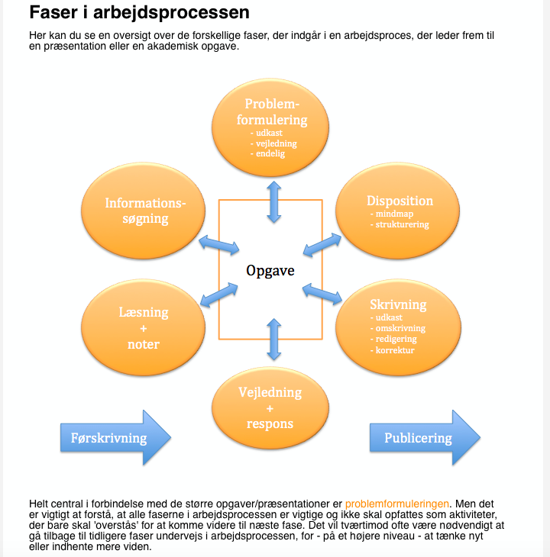
faser i arbejdsprocessen
Eleverne bliver præsenteret for denne oversigt over de forskellige faser, der indgår i en arbejdsproces, der leder frem til en præsentation eller en akademisk opgave.
Eleverne skal forstå, at alle faserne i arbejdsprocessen er vigtige og ikke skal opfattes som aktiviteter, der bare skal 'overstås' for at komme videre til næste fase. Det vil tværtimod ofte være nødvendigt at gå tilbage til tidligere faser undervejs i arbejdsprocessen, for - på et højere niveau - at tænke nyt eller indhente mere viden.

Slide 19
Udfordringer
Hvordan sikrer vi en tydelig progression i elevernes skriftlighed frem mod SSO?
FG-metro, elevportfolio.
Hvordan sikrer vi den faglige fordybelse og selvstændighed hos eleverne frem mod og i SSO-skriveugen?
Tydelige krav til vejledningen – fokus på elevens rolle.
Hvordan skaber vi rammerne for vejledningen?
Fra udpræget lærerstyret (med mulighed for differentiering) til centralt fastlagt plan med delmål, respons og let pres.
Tidsfaktor og skæv arbejdsbelastning
Har vi fået nye og andre hf’ere?
…

Slide 20
Erfaringsudveksling
Skolernes erfaring med at skabe progression og inddrage det professionsrettede perspektiv
Opsamling

